Slide 1

Сыныпта психологиялық жағымды ахуал орнату.
Эмоцияны қайталау жаттығуы

Slide 2

Есіңе түсір:
"Иә және жоқ" ойыны. Оқушылар иә немесе жоқ деп жауап береді.
1. Компьютерде шексіз жұмыс істеуге болады!
2. Компьютерде жұмыс істегенде сусындар ішуге тыйым салынады, бірақ тамақ жеуге болады!
3. Компьютерлік құрылғылар электр қуатымен жұмыс істейді!
4. Кабинетте қауіпсіздік ережелері бар

Slide 3

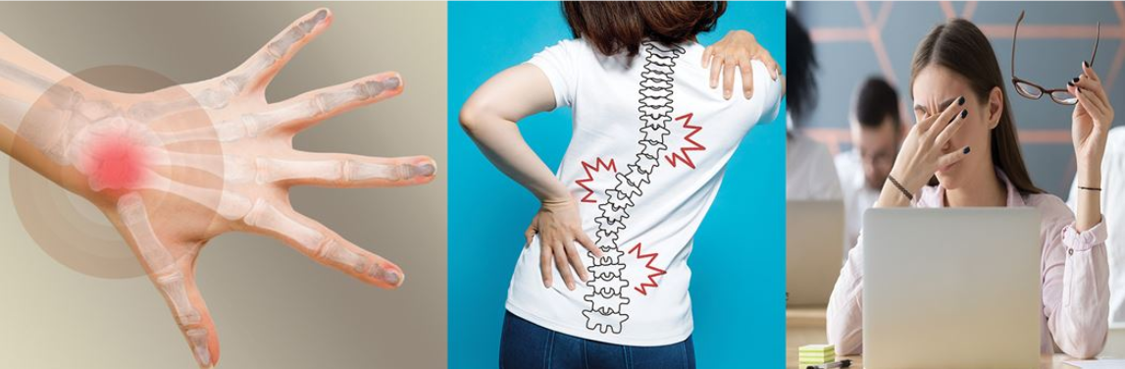
Сабақтың тақырыбы:
Ақпараттың сипаттары
Сабақтың мақсаты:
-Ақпараттың негізгі қасиеттерін түсінеді және мысалдармен сипаттайды;
-Компьютерде ұзақ уақыт жұмыс істеудің зияндарын сыни бағалайды;

Slide 4

Жаңа материалды меңгеру
Мұғалім ақпараттың негізгі қасиеттерін түсіндіреді:
* Өзектілігі-қазіргі уақытқа сәйкес келеді.
* Дәлдік-ақпарат шындыққа қаншалықты сәйкес келеді.
* Сенімділік-дереккөзге қаншалықты сенуге болады.
* Құндылық-ақпарат пайдаланушыға қаншалықты пайдалы.
Өмір мысалдары: автобус кестесі, ауа райы болжамы, жарнама, жаңалықтар сайттары.
Талқылау: компьютерді ұзақ уақыт пайдалану қаупі (көздің шаршауы, қалып, психоэмоционалды шиеленіс).

Slide 5
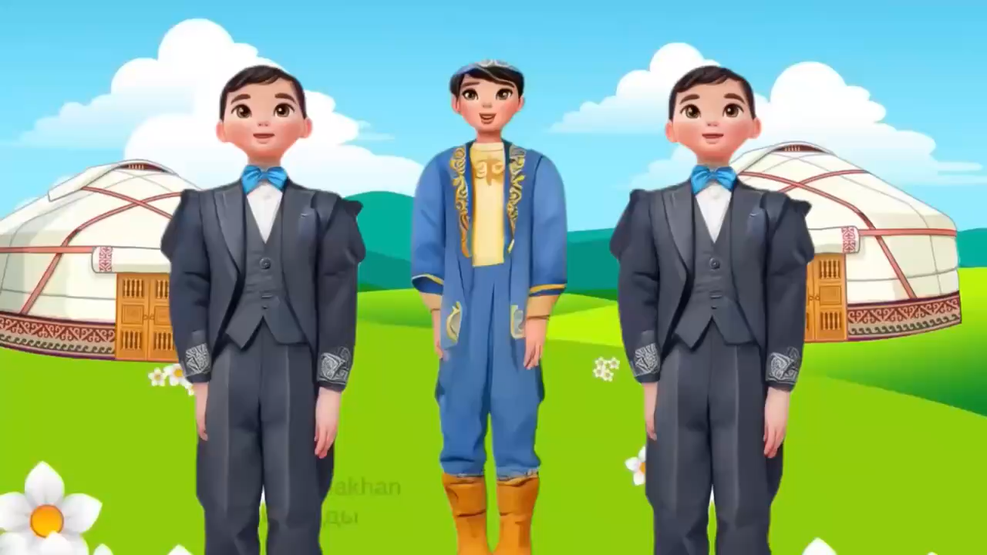
Сергіту сәті

Slide 6
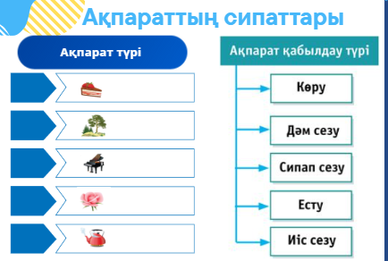
Тапсырма №1
Сәйкестендіру
Дескриптор:
-ақпарат қабылдау түрлері мен ақпаратты сәйкестендіреді 2 б;

Slide 7

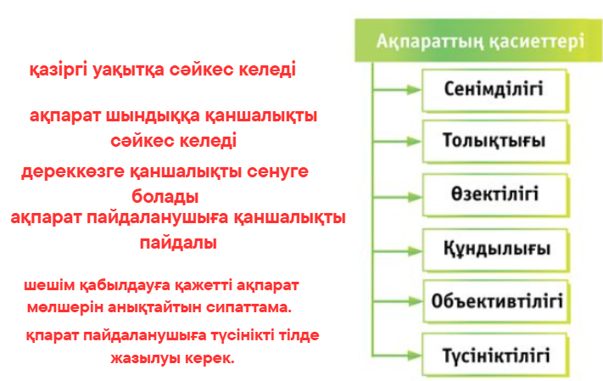
Тапсырма №2 Ақпарат қасиеттері мен олардың сипаттамаларын сәйкестендір.Мысал келтіру арқылы ақпаратты толықтыр . Ақылды чатботты пайдалан https://chatgpt.com/
Дескриптор:
-ақпарат қасиеттері мен сипаттамаларын сәйкестендіреді 2 б;

Slide 8
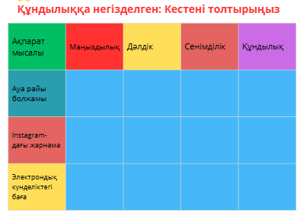
Тапсырма №3
Практикалық тапсырма:
Дескриптор:
-мысалдарда ақпарат қасиетін анықтайды
1б;

Slide 9
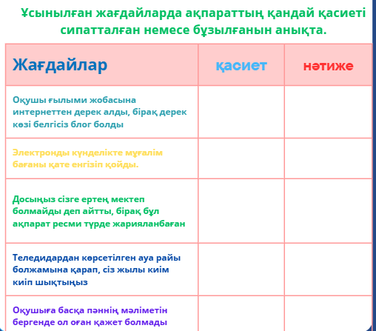
Тапсырма №4 Функционалдық сауаттылыққа негізделген:
Дескриптор:
-ұсынылған жағдайлардағы ақпарат қасиетін және зерттеу нәтижесін жазады 2 б;

Slide 10
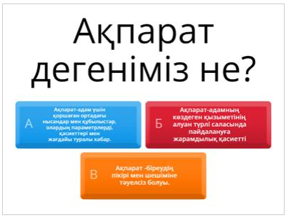
Тапсырма №5
Ақпараттың сипаттарын анықта! https://wordwall.net/resource/67791064
Дескриптор:
- интерактивті тапсырманы дұрыс орындайды 1 б;

Slide 11
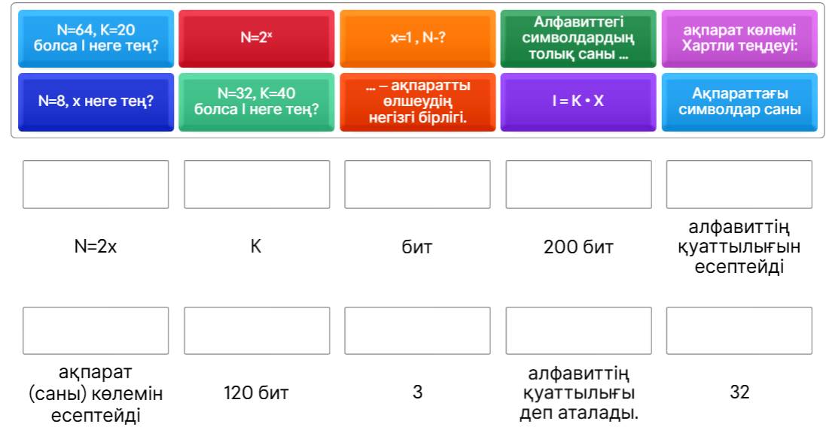
Тапсырма №5 https://wordwall.net/resource/60240569
Дескриптор:
-ақпараттарды сәйкестендіреді 1б;

Slide 12

Бекіту сұрақтары:
1. Ақпараттың қандай қасиеттері бар?
​2. Ақпараттың өзектілігіне қандай мысалдар келтіруге болады?
3. Компьютерде жұмыс істеу ережелерін сақтамау адам денсаулығына қандай зиян келтіреді?

Slide 13
Үй тапсырмасы:
Интернеттен бір жаңалықты алып, оның дәлдігін, сенімділігін, құндылығын талдаңыз

Slide 14
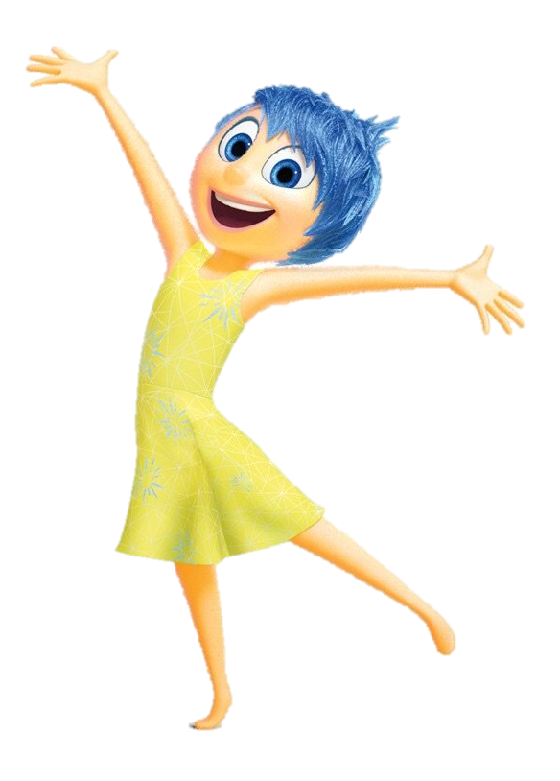
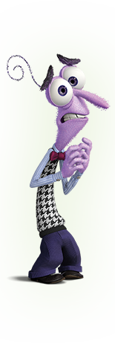
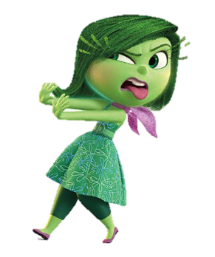
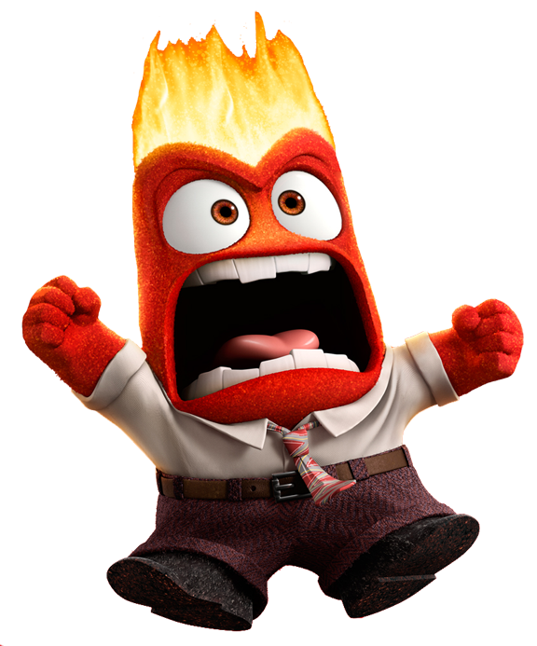
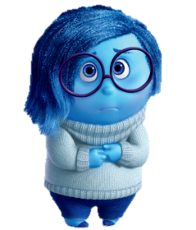
Сабақты қорытындылау. Рефлексия.
Көңіл-күй

